Slide 1
《 工 程 數 學 第九版 》
E r w i n K r e y s z i g
Advanced Engineering Mathematics, 9E

Slide 2
第 5 章 拉氏轉換
5.1 拉氏轉換，逆轉換，線性，s-偏移
5.2 微分及積分的拉氏轉換，常微分方程
5.3 單位步階函數，t-偏移
5.4 短脈沖，狄拉克德耳塔函數，部分分式
5.5 卷積，積分方程
5.6 微分及積分轉換，變係數常微分方程
5.7 常微分方程系統
5.8 拉氏轉換：一般公式
5.9 拉氏轉換表
第5章 拉式轉換
P.190

Slide 3
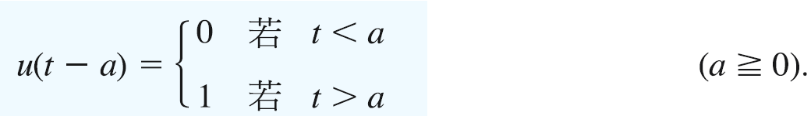
單位步階函數（亥維賽函數）u (t －a)
單位步階函數或者亥維賽函數 u (t －a) 取值為 0 當 t ＜ a，在 t ＝ a 時有一個單位 1 的跳躍（可以不定義），以及取值為 1 當 t ＞a 時，表成式子如下：
(1)
圖 92 描述 u(t) 這個特例，它在 t ＝ 0 有一個跳躍。圖 93 表示 u (t －a) 的一般情形，其中 a 為任意正數（有關亥維賽見5.1 節）。
第5章 拉式轉換
P.197

Slide 4
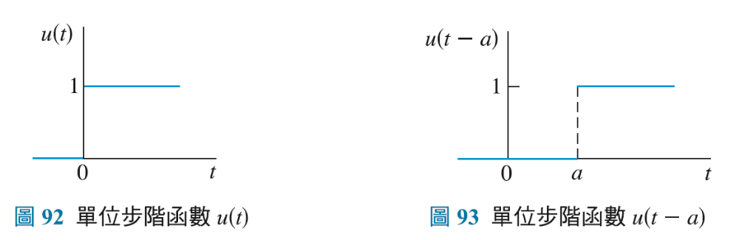
圖92，圖93
第5章 拉式轉換
P.197

Slide 5
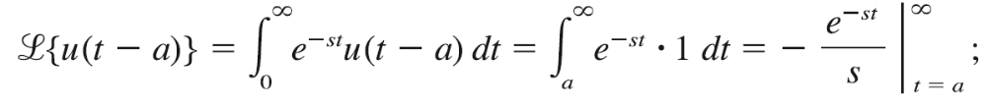
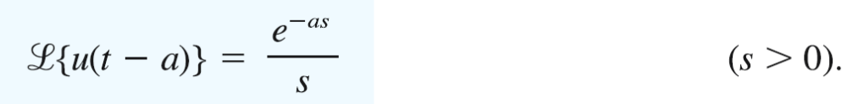
根據 5.1 節定義的積分， u (t －a) 的拉氏式轉換可以推導如下：
此處的積分由 t ＝ a (a ≧0) 開始，並因為 u (t －a) ＝ 0 對於 t ＜ a ，因此我們有
(2)
單位步階函數是一個典型的工程函數，適合於大量的工程應用，在有開或者關的機械或電機控制函數時尤其如此。一般的函數 f (t) 乘以 u (t －a) 時就可以製造諸如此類的效果。
第5章 拉式轉換
P.197

Slide 6
這個簡單而基本的想法可以用圖 94 及 95 來說明。在圖 94 給定的函數表示在(A)。在(B) 該函數在 t ＝ 0 及 t ＝ 2 之間被關掉 [因為 u (t －2) ＝ 0 當 t ＜ 2]，並在 t ＝ 2 時打開。在 (C) 該函數被向右偏移 2 個單位，譬如 2 秒，以致於該函數在 2 秒時才開始以原先的方式啟動。
令 f (t) ＝ 0 對所有負 t，則 f (t －a) u (t －a) ，a ＞ 0，是
f (t) 以 a 的量向右偏移（shifted；平移）。
圖 95 呈現很多單位步階函數時的效果，(A) 有三個，以及當以週期性繼續向右延長時，(B) 則有無限多個；這正是以整流器截去正弦電壓負半波的一種手法。注意！確定你完全了解那些圖的意義，特別是圖 94(B) 與 (C) 的區別。以下我們將應用圖 94(C)。
第5章 拉式轉換
P.197

Slide 7
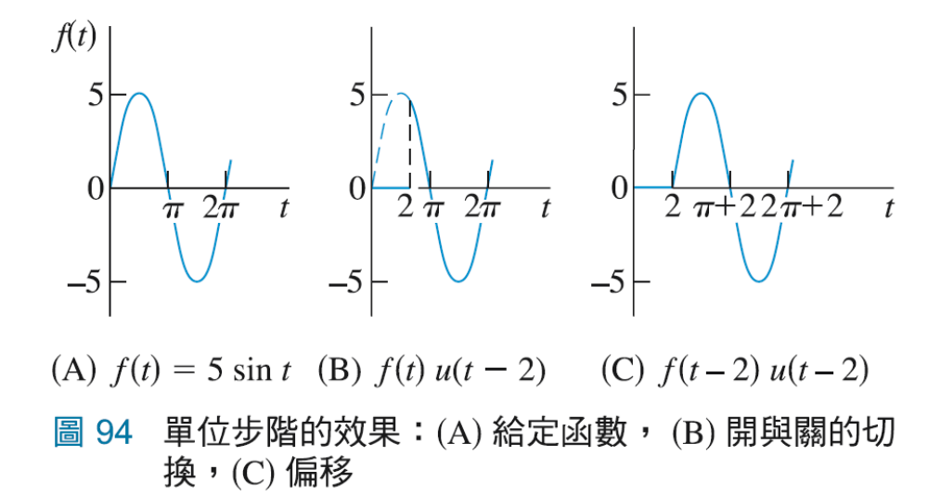
圖94
第5章 拉式轉換
P.198

Slide 8
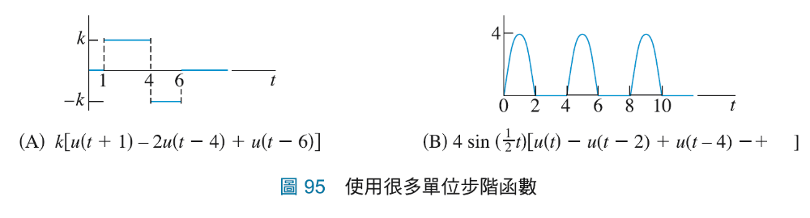
圖95
第5章 拉式轉換
P.198

Slide 9

時間域的偏移（t-偏移）：將 f (t) 中的 t 以 t－ a 取代
5.1 節中的第一偏移定理，關心的是轉換 F (s) ＝ L { f (t)} 及 f (s－a) ＝ L { e^{at} f (t) }，第二偏移定理則將關心函數 f (t) 及 f (t －a) 。單位步階函數是很好的工具，這個定理將應用在它們以及其它相關的函數上面。
第5章 拉式轉換
P.198

Slide 10
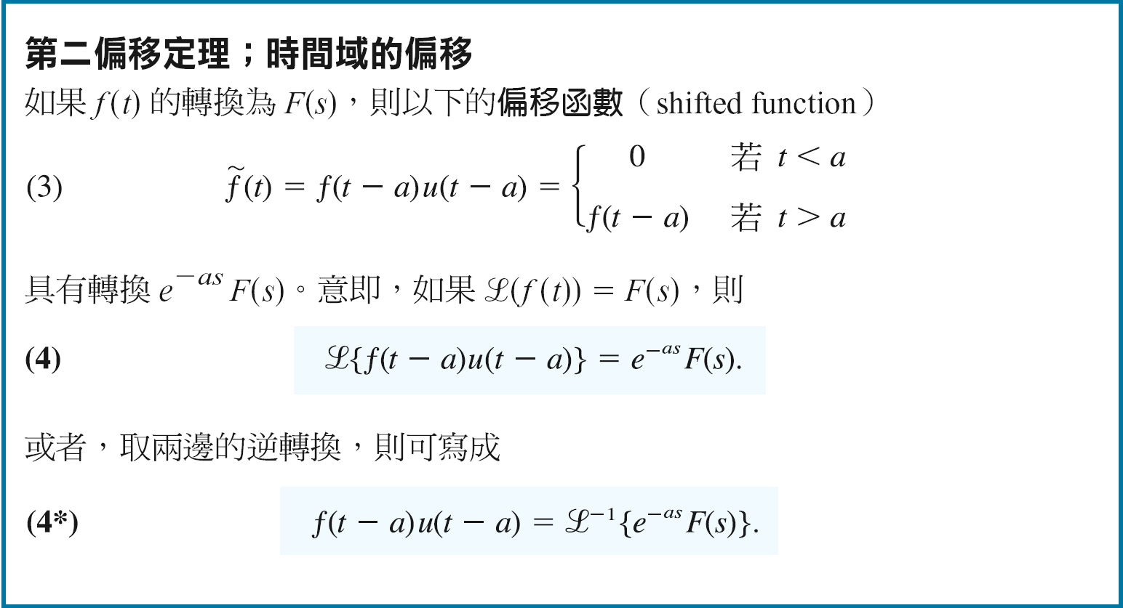
定理 1 第二偏移定理；時間域的偏移
第5章 拉式轉換
P.198

Slide 11

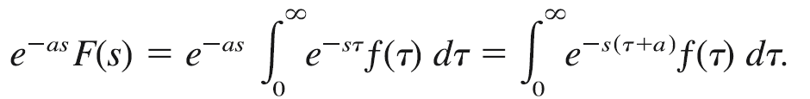
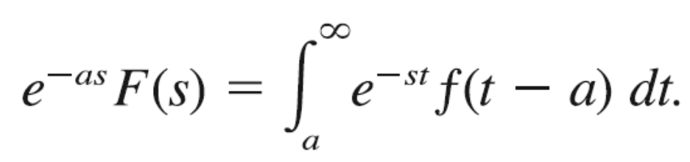
定理 1 證明
我們證明定理 1。在 (4) 式的右邊我們使用拉氏轉換的定義，以 代替 t（稍後 t 別有它用）。然後將 e ^{－as} 置入積分內，得出
將_x0001_Ƭ ＋a ＝ t， Ƭ ＝ t － a，dƬ ＝ dt 代入積分內（注意：下積分極限已被改變），我們得出
第5章 拉式轉換
P.199

Slide 12
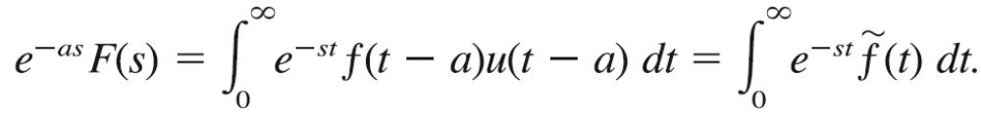
定理 1 證明
要使得右邊項為一個拉氏轉換，積分要從 0 到∞，而非 a 到∞ ，這很容易克服，只要將被積分項乘以 u (t － a)，因此0 到 a 的積分為零，類似於 (3) 式的 f，我們寫成
[現在你是否可以看出 u (t － a) 為什麼出現？] 以上的積分正是 (4) 式的左邊項，也就是 f (t) 的拉氏轉換 (3) 式。以上完成證明。
～
第5章 拉式轉換
P.199

Slide 13
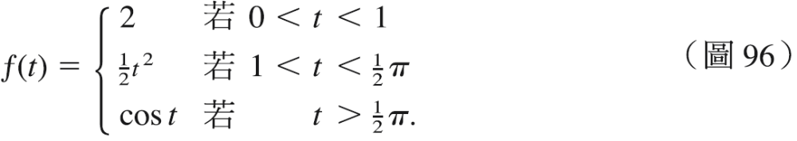
範例 1 定理1 的應用，使用單位步階函數
將下列函數以單位步階函數表示，並找出其轉換，
步驟1. 以單位步階函數表出
事實上，2(1－u(t－1)) 給出 f (t) 當 0＜ t ＜ 1，等等。
步驟2. 在應用定理 2 時，我們必須將f (t)的各項寫成 f (t －a) u (t －a) 。其中 2(1－u(t－1)) 維持不變，且有轉換為
2(1－e^{－s})/s。然後，
第5章 拉式轉換
P.191

Slide 14
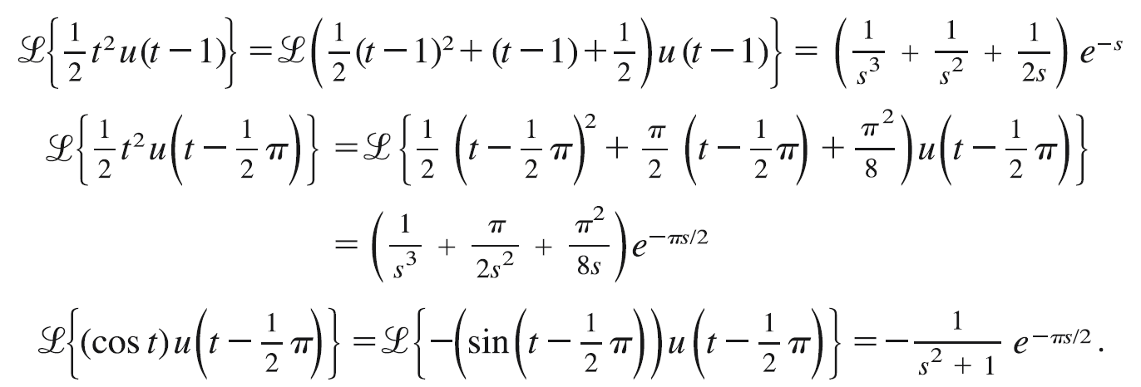
範例 1 (續)
總結為
第5章 拉式轉換
P.199

Slide 15
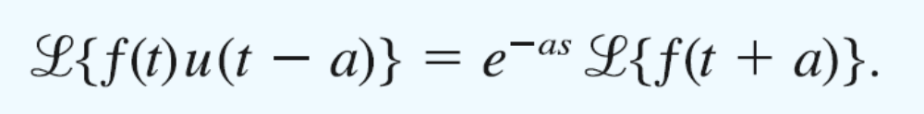
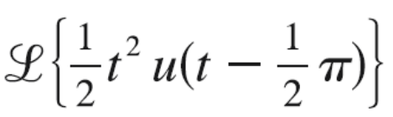
範例 1 (續)
如果要將 f (t) 轉成 f (t －a)不是很方便，則以下式取代
(4**)
上式可從 (4) 式得到，只要代入 f (t －a) ＝ g (t) 即可，因此有f (t) ＝ g (t ＋a) ， 再以 f 表成 g，以致於有如前之下式
同樣地，以相同方法求 ，最後，由(4**) 式得出
第5章 拉式轉換
P.200

Slide 16
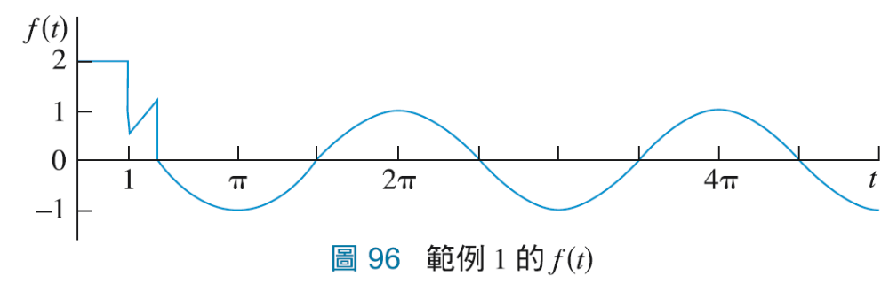
範例 1 (圖96)
第5章 拉式轉換
P.200

Slide 17
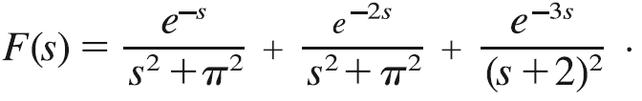
範例 2 兩個偏移定理的應用，逆轉換
找出以下式子的逆轉換 f (t)
解 暫不考慮 F (s) 式子中三個分子中的指數函數， 則其逆轉換分別為 sinπt/π、sinπt/π 以及 te^{－2t}，並因為 1/s² 的逆轉換為 t，根據 5.1 節的第一偏移定理，1/(s＋2)² 的逆轉換為
te^{－2t}。然後再根據第二偏移定理（t-偏移）可得
第5章 拉式轉換
P.200

Slide 18
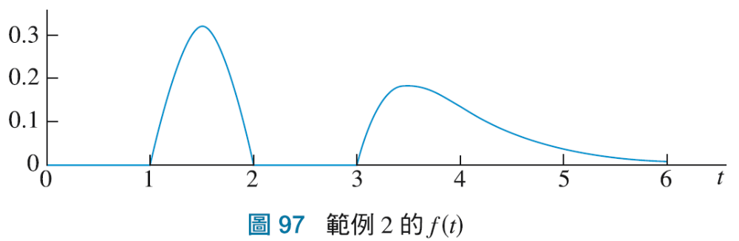
範例 2 (圖97)
現在利用 sin (πt－π) ＝ －sinπt 及 sin (πt－2π) ＝sinπt ，當 t ＞2 時可將第 2 及第 3 項消去。所以我們得出
f (t) ＝ 0 若 0 ＜ t ＜ 1，－ (sin πt)/π若 1 ＜ t ＜ 2， f (t) ＝ 0 若 2 ＜ t ＜ 3，以及_x0001_(t －3)e^{－2(t－3)} 若 t ＞ 3，見圖 97。
第5章 拉式轉換
P.200

Slide 19
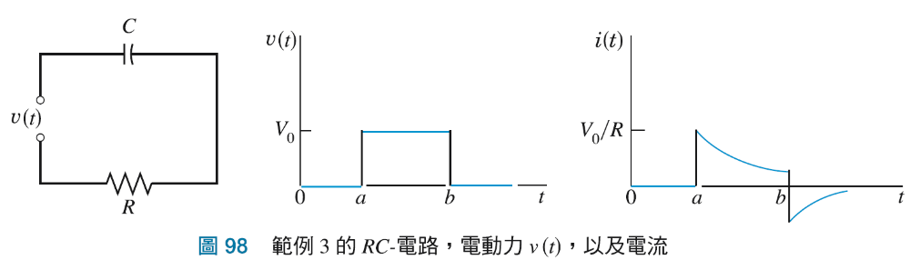
範例 3 RC－電路在單個方波下的反應
找出圖 98 的 RC－電路在電壓為 V₀ 的單個方波下的電流i(t)。在方波輸入之前電路假設為靜止的。
第5章 拉式轉換
P.201

Slide 20
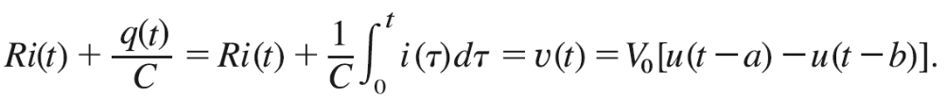
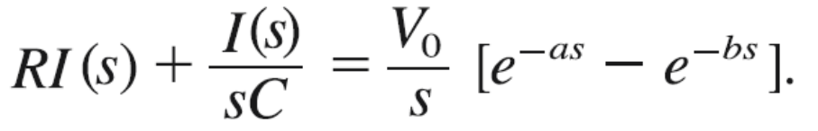
範例 3 (續)
解 輸入可以表成 V₀ [u (t－a) － u (t－b)]。因此電路可以用積分－微分方程式模擬（見 2.9 節及圖 98），
利用 5.2 節定理 3 及本節 (1) 式，我們得出輔助方程式為
用代數方法解出 I (s)，
第5章 拉式轉換
P.201

Slide 21
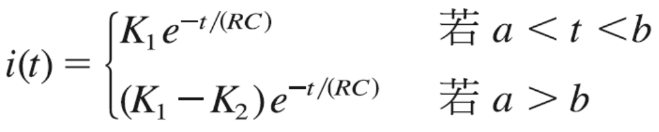
範例 3 (續)
其中最後一個表示得自 5.1 節表 5.1。因此，由定理 1 給出解（圖98）
此即，i(t) ＝ 0 若 t ＜ a，以及下式
其中 K₁ ＝ V₀eª/(RC)/R 以及 k₂ ＝ V₀e^{b}/(RC)/R 。
第5章 拉式轉換
P.201

Slide 22
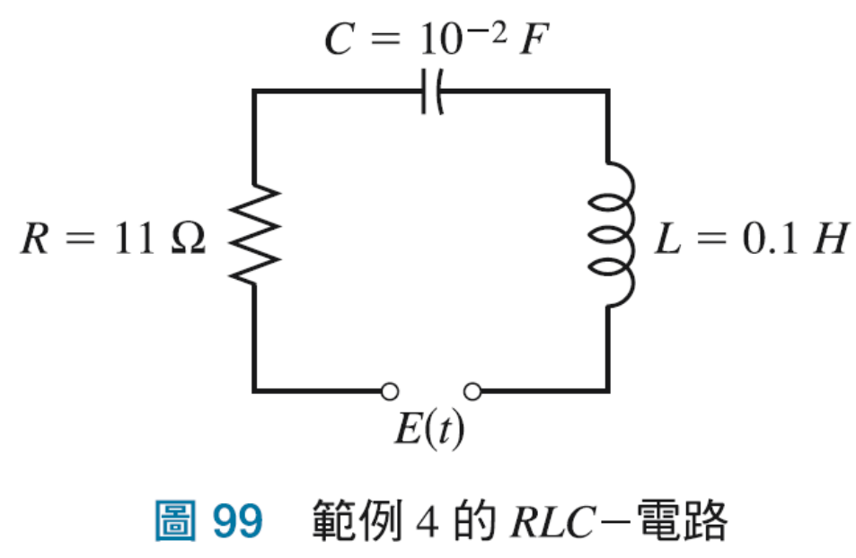
範例 4 在一段時間區間正弦波輸入下RLC_x0001_電路的反應
找出圖 99 的 RLC—電路的反應電流，其中 E (t) 是只作用一小段時間的正弦波，
電流及電荷剛開始假設為零。
第5章 拉式轉換
P.201

Slide 23
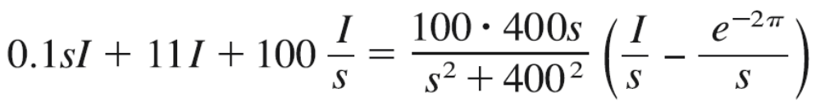
範例 4 (續)
解 電動力 E (t)可以表成 (100 sin 400 t)(1 －u(t －2π))。電路中電流 i (t)的模式可以用積分_x0001_微分方程式表現（見2.9 節）一小段時間的正弦波，
從 5.2 節定理 2 及 3 我們得出有關 I (s) ＝ L (i) 的輔助方程式
用代數方法解上個式子並記下 s²＋110s＋1000 ＝
(s＋ 10)(s＋100)，得出
第5章 拉式轉換
P.201

Slide 24
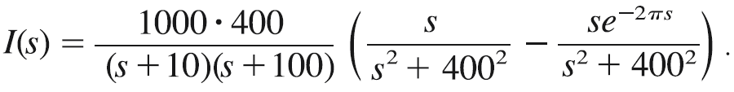
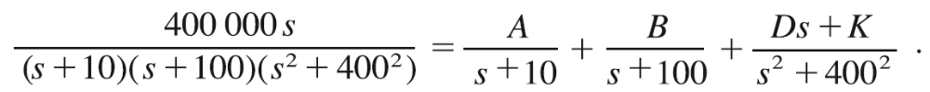
範例 4 (續)
我們用部分分式展開括弧內的第一項及其乘子為
利用你個人方便的方法或者 CAS 決定 A、B、D、K。上式乘以共同的分母得出
第5章 拉式轉換
P.201

Slide 25
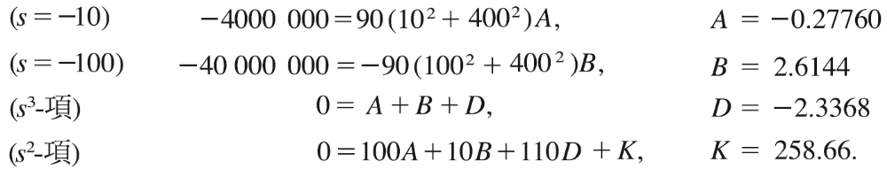
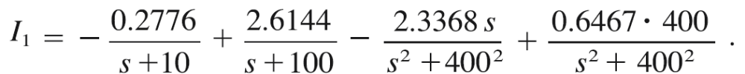
範例 4 (續)
令 s ＝ －10 及 s ＝－100，並使 s³ 及 s² 前面的係數之和為零，得出
因為 K ＝ 258.66 ＝ 0.6467．400，我們因此得出 I 的第 1 項 I₁ ＝ I₁ － I₂ 如下
從 5.1 節表 5.1 我們可以看出其逆轉換為
第5章 拉式轉換
P.202

Slide 26
範例 4 (續)
上式表示當 0＜t ＜ 2π時的電流 i (t)，它與 2.9 節範例 1 當 0 ＜ t ＜ 2π時的結果一致（除了符號外），該範例也是關心RLC—電路，並在 2.9 節的圖 62 顯示出指數項快速遞減。記住，現在的求解工作量顯然少許多。
I 中的第 2 項 I₁ 與第1 項只差了一個因子 e^{－2πs}。因為 cos 400(t－2π) ＝ cos 400t 及 sin 400(t－2π) ＝ sin 400t，利用第二偏移定理（定理 1）給出逆為 I₂(t) ＝ 0 如果 0＜t ＜ 2π，而且對於 t ＞2π 它給出
第5章 拉式轉換
P.202

Slide 27
範例 4 (續)
以致於 i (t)中的 cos 及 sin 的項可以消去，且在 t ＞2π時電流為
電流很快地在0.5 秒內就趨近於零。
第5章 拉式轉換
P.202

